Slide 1
7.장 서비스와 백그라운드 작업
서비스 개요
서비스의 라이프 사이클(life cycle)
서비스 클래스 구조
서비스 실습 예제
Thread 기능
AsyncTask

Slide 2
1.서비스(service) 개요
유저 인터페이스 없이 작업을 진행할 수 있는 기능 제공
주로 네트워크 연동 작업에 많이 사용 된다.

Slide 3
1-1.서비스 라이프 싸이클
Service is started by StartService()
Service is started by StartService()
onCreate()
onCreate()
onStartCommnad()
onBind()
Service is
running
Client interacts with the service
onRebind()
The Service
is stopped
(no callback)
onUnbind()
onDestroy()
onDestroy()
Service is
shut down
Service is
shut down

Slide 4
1-2.서비스를 호출하는 방법
1. Context.startService() 메소드를 호출하는 방법
2. Context.bindService() 메소드를 호출하는 방법
1-3.서비스 메소드
메소드 | 설명
Application getApplication() | 현재 서비스가 가지고 있는 애플리케이션 객체를 반환
IBinder onBinder(Intent intent) | 다른 컴포넌트와 통신할 수 있는 바인더를 반환
void onConfigurationChanged(Configuration newConfig) | 컴포넌트가 동작하고 있는 동안에 디바이스 설정이 변경되면 불려지게 되는 메소드
void onCreate() | 서비스가 생성되면 가장 먼저 불려지는 메소드
void onDestroy() | 서비스가 소멸되면 가장 마지막에 불려지는 메소드
void onLowMemory() | 시스템에서 메모리가 부족할 때 호출되는 메소드
int onRebid(intent intent) | 서비스에 연결된 상태인데 다시 접속을 하여 불리는 메소드,
int onStartCommand(Intent intent, int flag,int startId) | Context.startService(Intent) 로 시작하였을 때 호출되는 메소드
boolean onUnbind(Intent intent) | 서비스에 연결을 종료하려고 할 때 호출되는 메소드

Slide 5
1-4.서비스 만드는 순서
1. Service 클래스를 상속받는 서비스 생성
2.androidManifest.xml에서 서비스를 등록
3.다른 컴포넌트(다른 서비스, 액티비티, 브로드캐스트 리시버 등) 에서 서비스를
시작하거나 제어

Slide 6
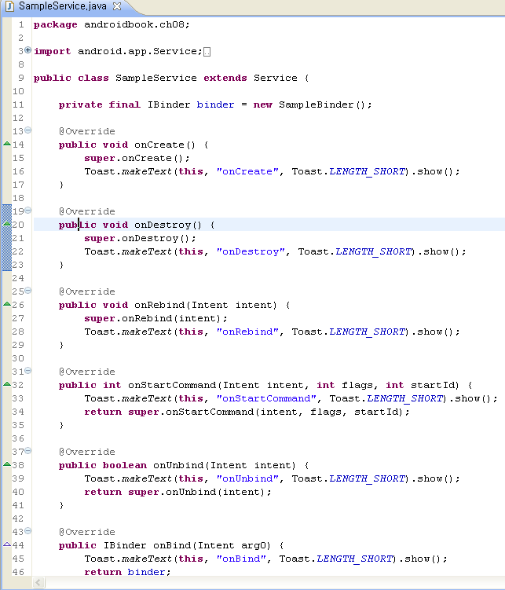
1.서비스 생성

Slide 7
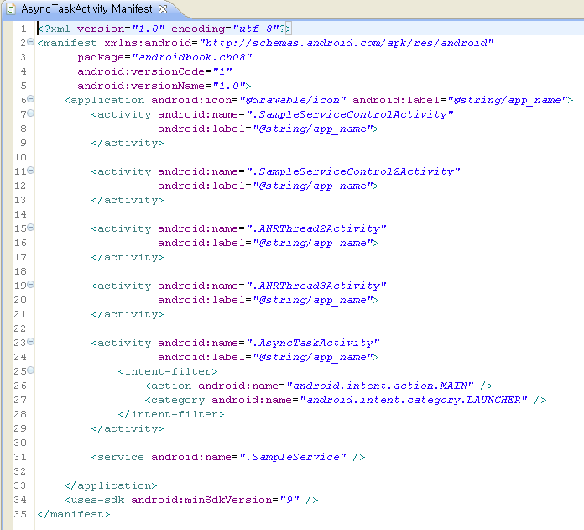
2.androidManifest.xml에 등록

Slide 8
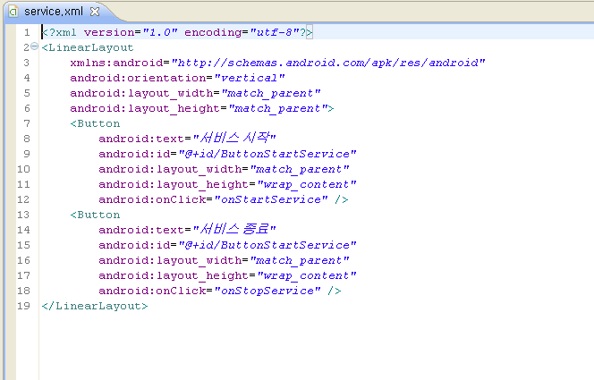
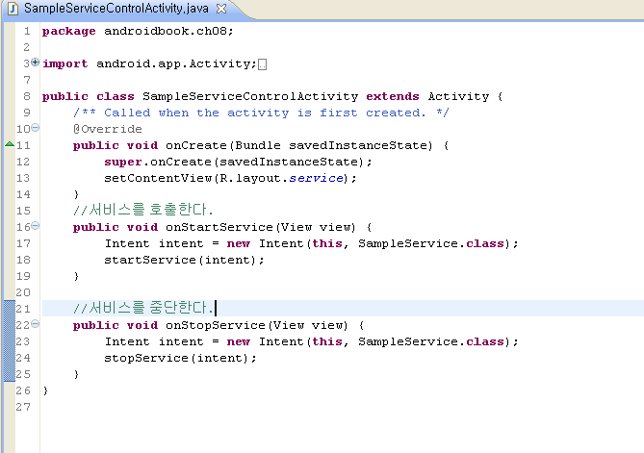
3.다른 컴포넌트에서 서비스 호출

Slide 9
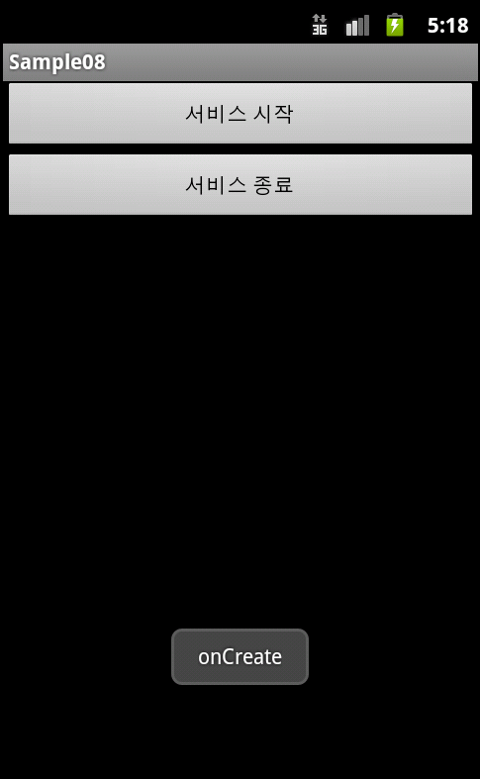
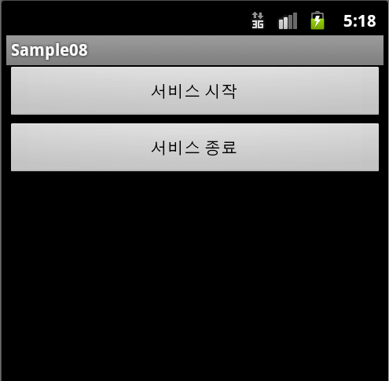
실행결과

Slide 10
1-5.서비스를 바인드하여 조작하기
1.Contest. startService() 메소드를 호출해서 서비스를 실행 시 서비스에서 정의된
일반 메소드를 사용할 수 없음
2.Context.bindService를 사용하면 서비스에 정의된 일반 메소드를 사용할 수 있다.
Service
Connection
Binder
@override
onServiceConnected()
@overide
onBind();
Activity
Service
서비스를 바인딩하여 조작하는 동작원리

Slide 11
1-6.서비스를 바인드하여 실행하는 방법
1. 서비스 내에 Binder 만들기
2.다른 컴포넌트에서 ServiceConnection 생성
3.서비스를 BindService(Intent, ServiceConnection, FLAG) 메소드로 시작

Slide 12
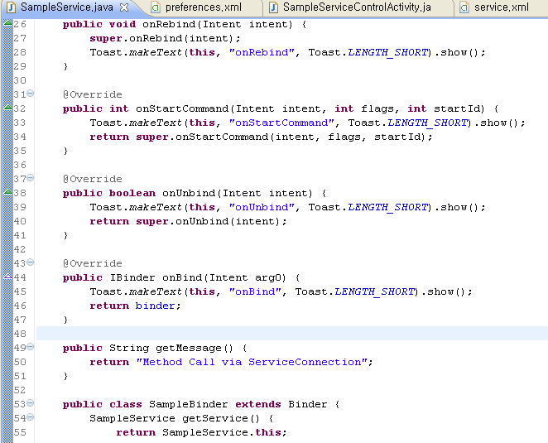
1.서비스를 변경한다.

Slide 13
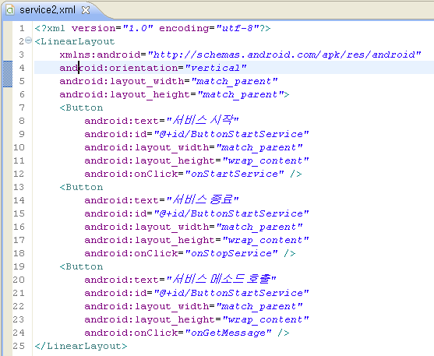
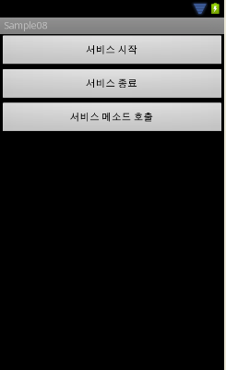
2.UI 변경하기

Slide 14
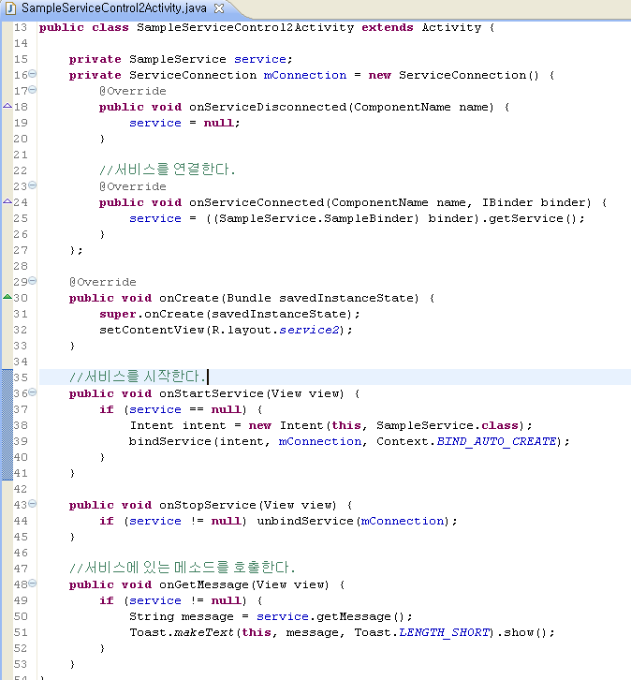

Slide 15
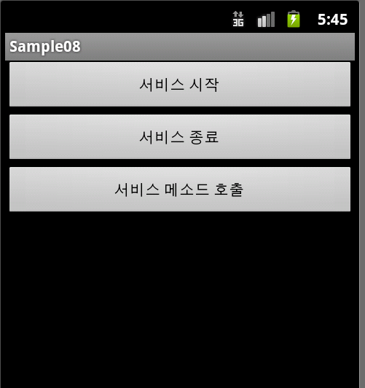
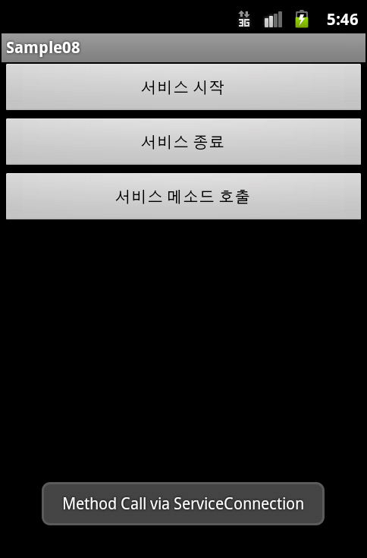
실행결과

Slide 16
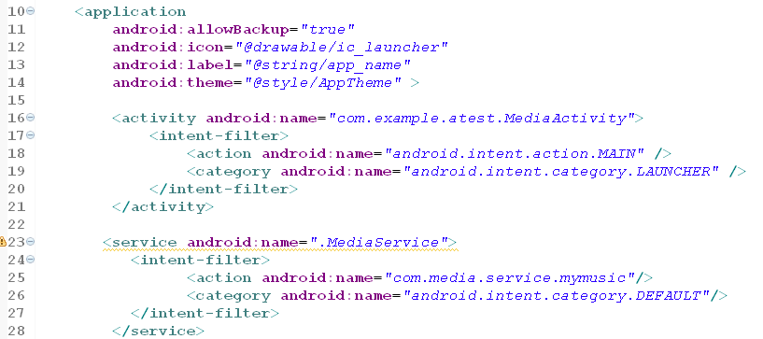
Service를 intent로 호출해서 사용하기
Androidmanifest.xml
intent를 이용해서 서비스를 호출한다.

Slide 17
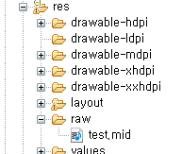
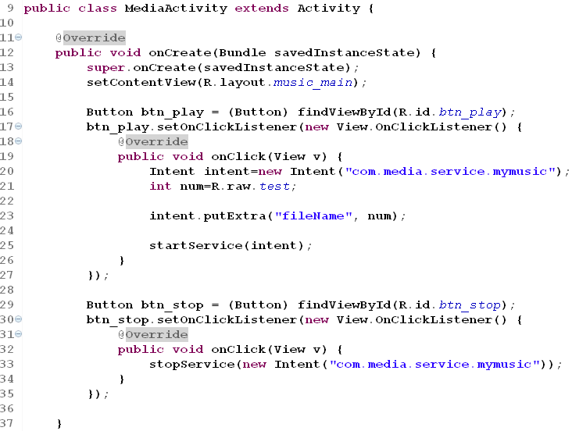
Service 기능을 이용한 Media Plyaer 예제
Res폴더에
Raw폴더를 생성한
후 test.mid
파일을 생성한다.

Slide 18
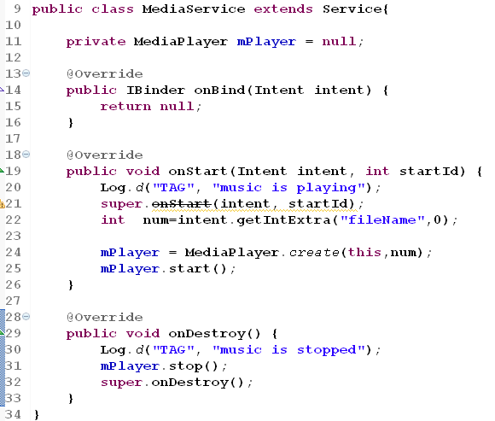
MediaService.java

Slide 19
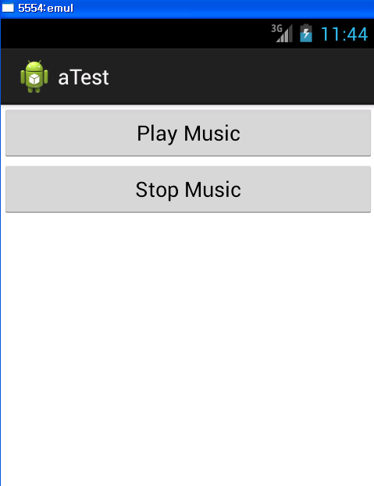
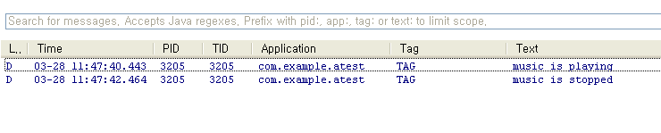
실행 결과

Slide 20
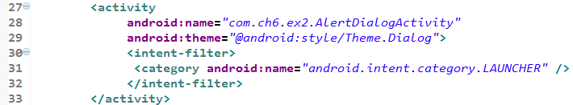
Android Service 에서 Alert 창 띄우기
Android Service에서 AlertDialog을 원칙적으로 띄울 수는 없다. Dialog 형태의 Activity을 만들어 띄우는 편법을 사용해야 한다.
androidManifest.xml
step 1. 테마를 다이아로그 형식으로 설정한다.

Slide 21
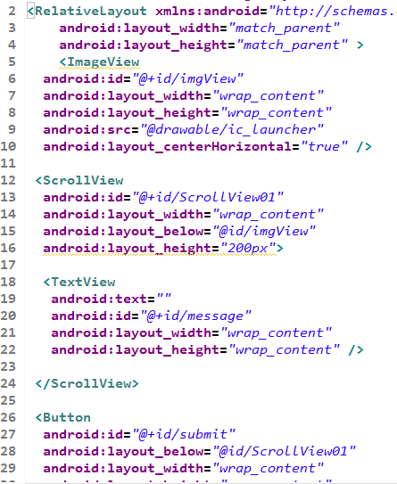
step 2. AlertDialog Layout “alert_dialog.xml”, 원하는 형태의 Dialog Layout을 작성한다.

Slide 22
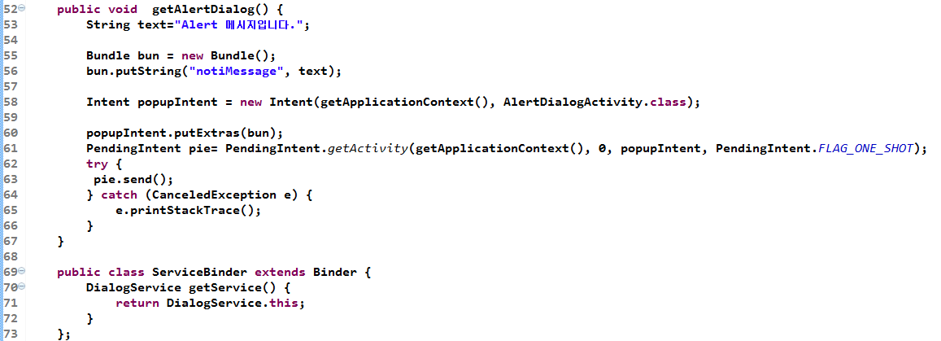
step3. AlertDialog Activity, notiMessage을 Service로 부터 전달 받게 된다. Button을 클릭하면 Dialog 창을 닫을 수 있게 Activity를 finish 해준다.
AlertDialogActivity.java

Slide 23
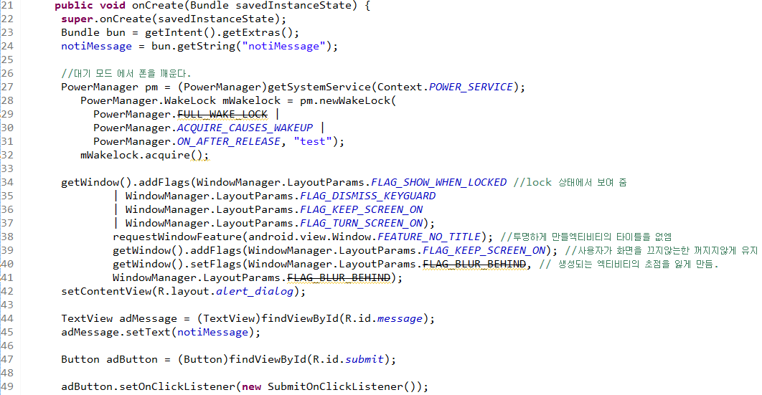
step 4. AlertDialog.java

Slide 24
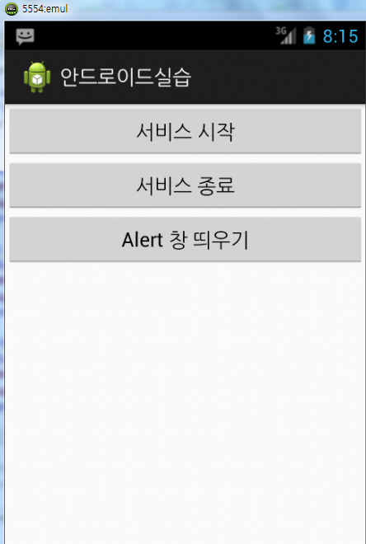
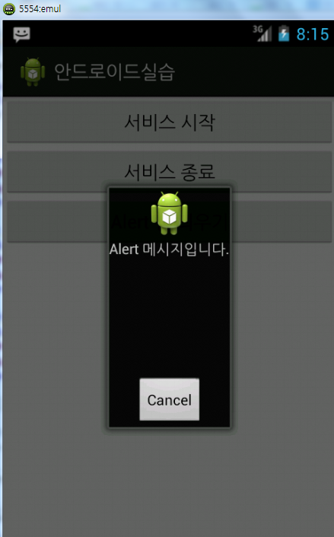
실행 결과

Slide 25
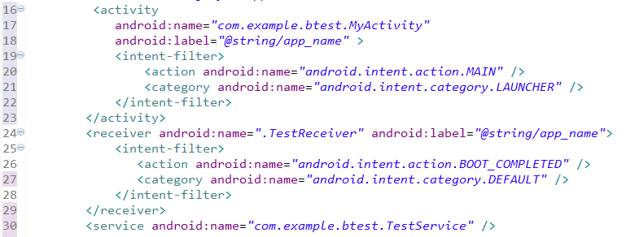
브로드캐스트 리시버와 서비스를 이용해서 부팅 시 서비스 실행 하기
부팅 시 부팅 신호를 받을 수 있는 권한 설정

Slide 26
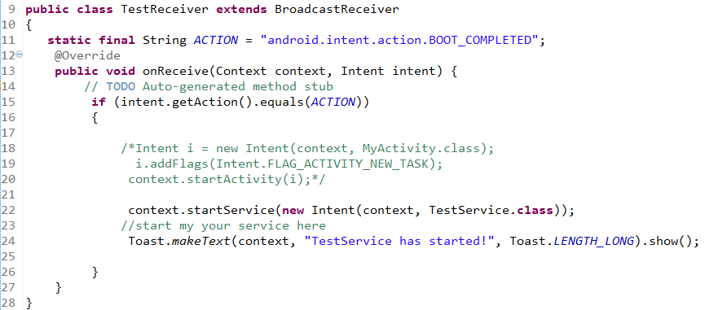
TestReceiver.java

Slide 27
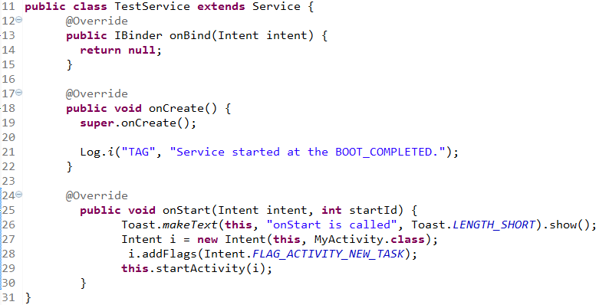
TestService.java

Slide 28
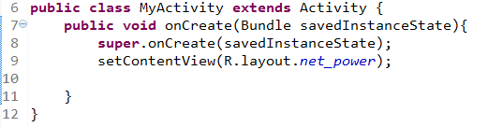
MyActivity.java

Slide 29
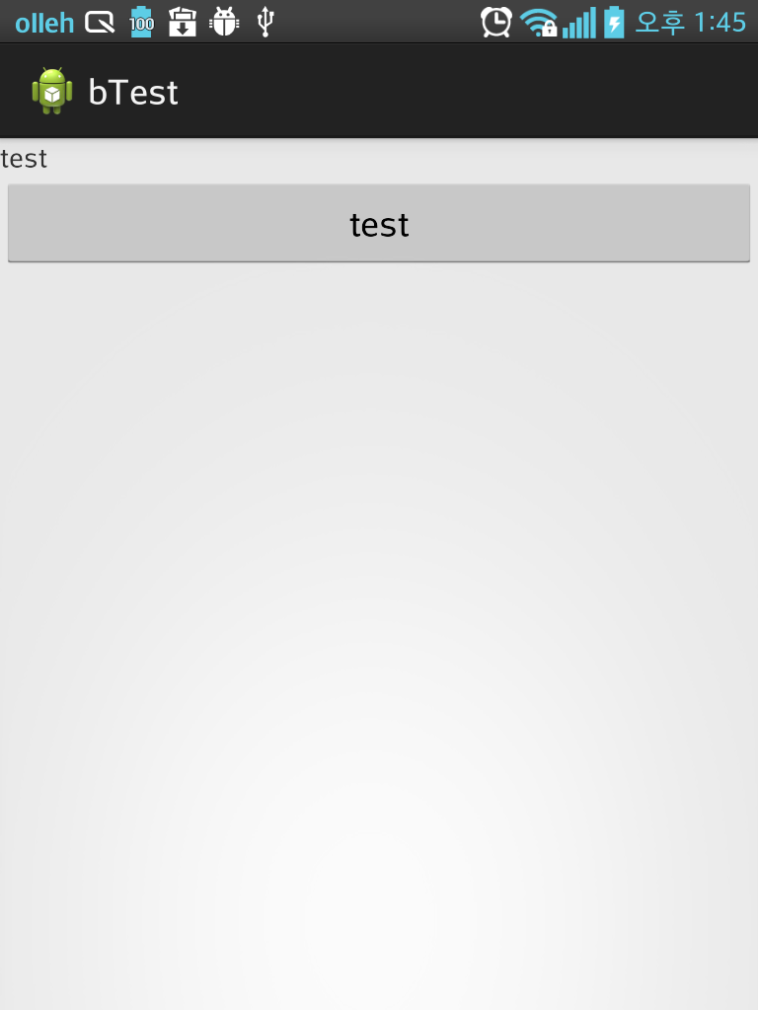
부팅후 시작 하면 화면 전면에 액티비티 보임
앱을 강제 종료한 후 재부팅 하면 실행 되지 않음

Slide 30
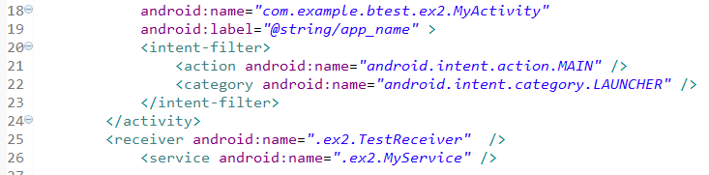
앱 종료 시 자동으로 서비스 실행 시키는 예제
androidmanifest.xml
브로드캐스트 리시버를 반드시 manifest.xml에 등록한다.

Slide 31
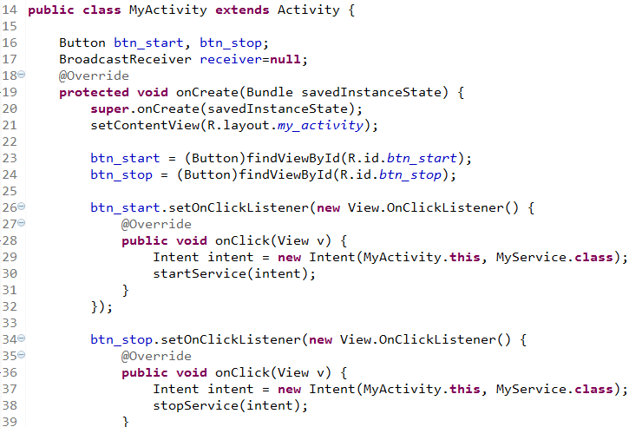
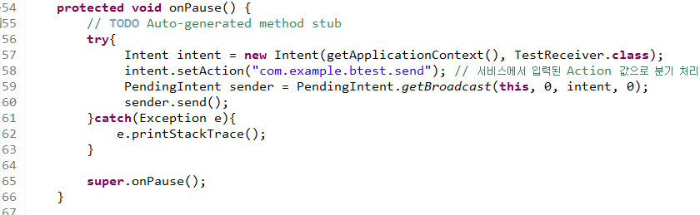

Slide 32
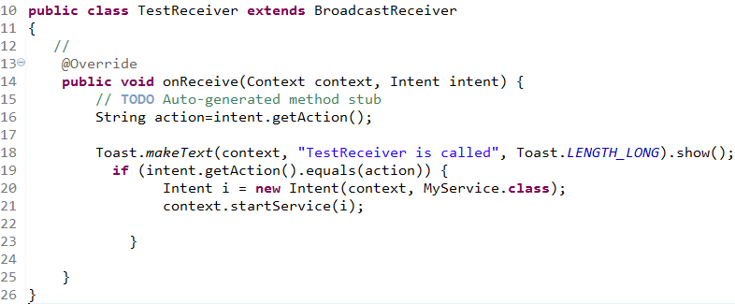

Slide 33
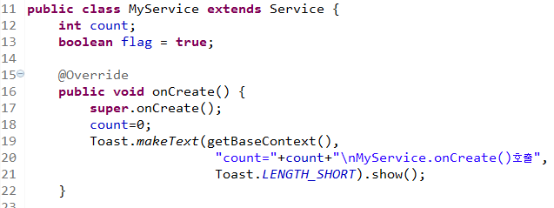
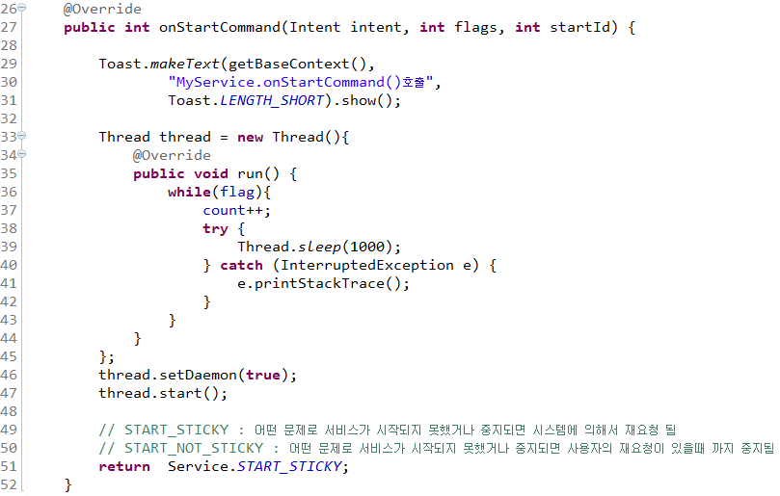

Slide 34
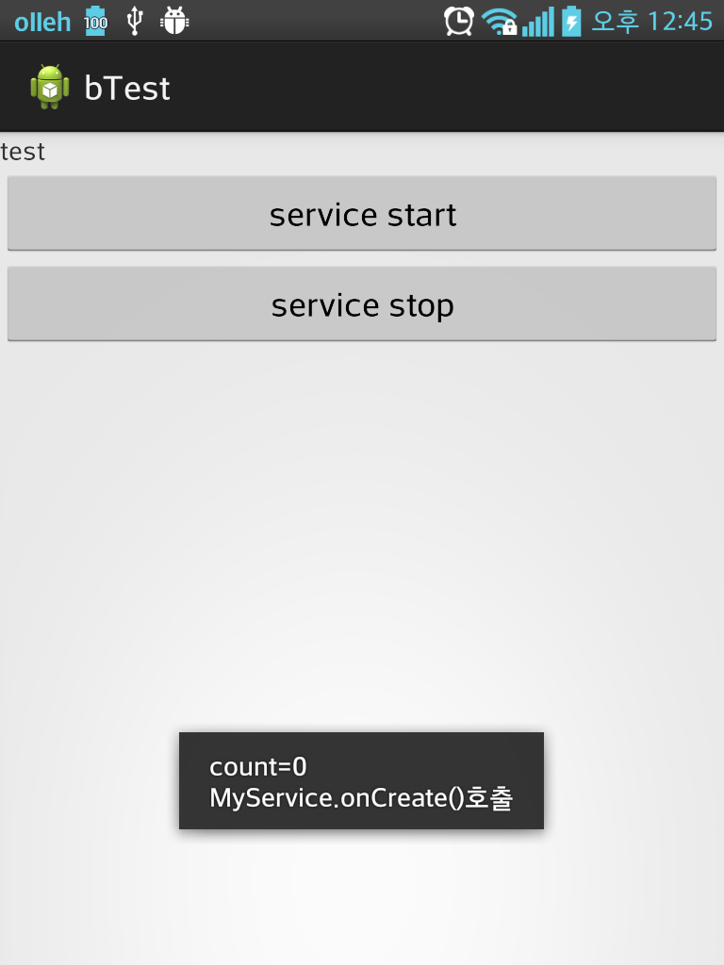
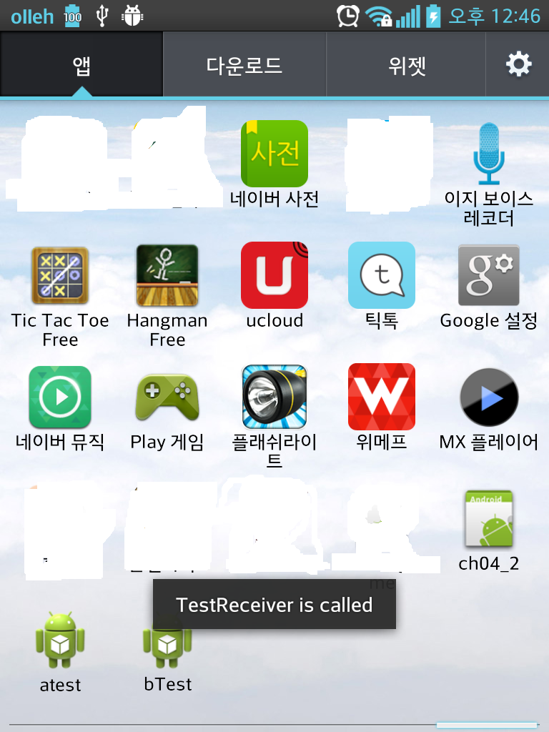
실행 결과
종료키를 누를 때 화면이 종료 되면서 브로드캐스트 리시버를 호출해서
서비스를 실행한다.

Slide 35
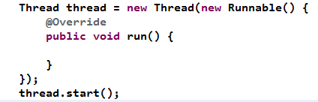
Thread 이용하기
Code...
...........
............
Main(UI)
Thread
Thread

Slide 36
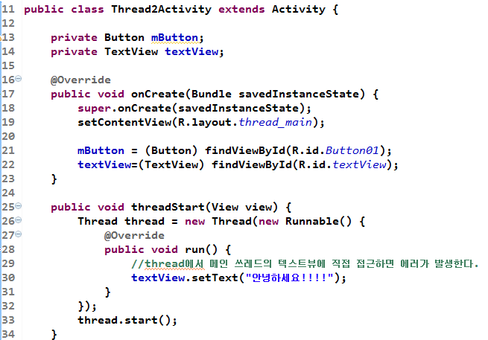

Slide 37
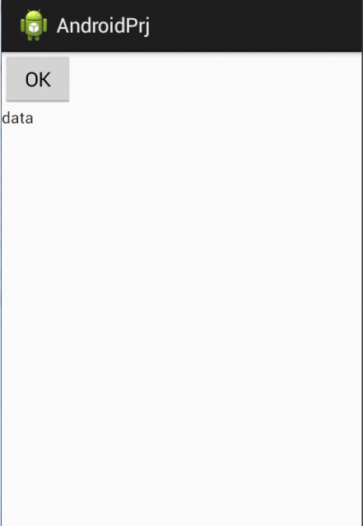
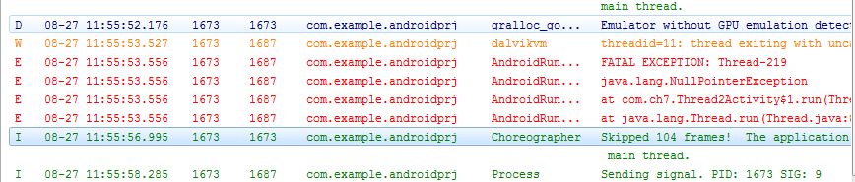
다른 쓰레드에서 메인 쓰레드에 직접 접근했으므로
에러가 발생한다.

Slide 38
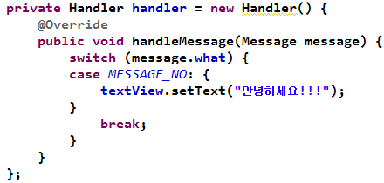
핸들러 이용하기
Code...
...........
............
Handler.sendMessage
Main(UI)
Thread
Thread

Slide 39
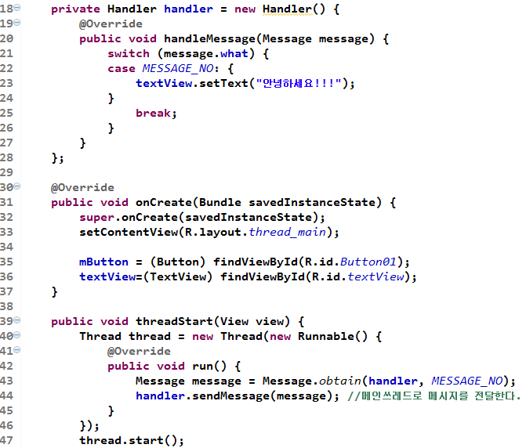
handler 이용해서 메시지 표시하기

Slide 40
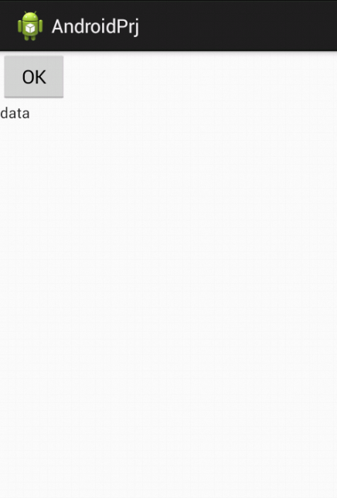
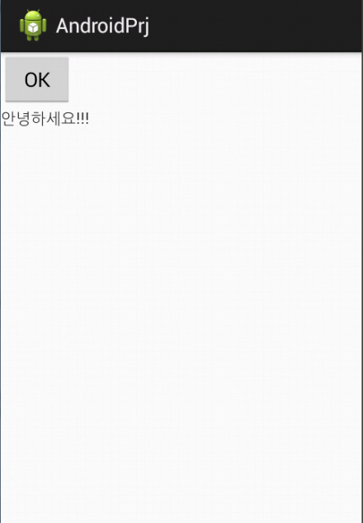

Slide 41
핸들러를 이용해서 쓰레드 간 메시지를 전송하는 방법
메인 쓰레드
핸들러(Handler)
4
handleMessage
Message 객체
쓰레드1
3
1
Message 객체
sendMessage
메시지큐
(Message Queue)
Message 객체
쓰레드2
2
sendMessage

Slide 42
핸들러
의미
- 스레드 사이에 메시지를 보내고 처리하기 위하여 사용하는 통신 메커니즘
- 스레드는 프로세스와 달리 자원을 공유하기 때문에 두 개의 스레드가 동시에
하나의 자원을 수정한다면 동기화 문제가 발생
스레드의 역할 분담
메인 스레드: 사용자 인터페이스의 변경 사항을 전담
서브 스레드: 시간 소모적인 작업을 담당(UI안됨)
핸들러의 역할
- 두 개의 스레드 사이에 작업 내용 교환하게 함으로서 동기화 문제를 해결
메시지
- 생성된 핸들러 객체는 자신을 생성한 스레드 및 메시지 큐와 밀접하게 연관
- 스레드가 메시지를 전달하면 메시지 큐에 적재
- 메시지란 UI 등에서 실제로 처리를 담당하는 스레드로 데이터를 전송하거나
작업을 요청하기 위하여 전달하는 객체
- 메시지가 도착하면 핸들러의 다음 메소드를 통하여 메시지를 수신가능

Slide 43
public void handleMessage (Message msg)
- Message 객체의 멤버 필드
What : 사용자가 정의할 수 있는 메시지 코드로써 수신자가 메시지를 식별하기 위하여 사용
arg1과 arg2 : 정수형으로 된 정보를 저장하기 위한 변수
obj : 수신자에게 보낼 수 있는 임의의 객체로써 Object 형식으로 정수 형식 이외의 데이터를 전달
replyTo : 기타
메시지 생성자
- public Message ()
- public static Message obtain ()
- public static Message obtain (Handler h, int what, int arg1, int arg2)
- public static Message obtain (Handler h, int what, int arg1, int arg2, Object obj)
핸들러가 제공하는 스레드 사이에 메시지를 통신하기 위한 메소드
- public final boolean post (Runnable r)
- public final boolean postDelayed (Runnable r, long delayMillis)
- public final boolean sendEmptyMessage (int what)
- public final boolean sendMessage (Message msg)

Slide 44
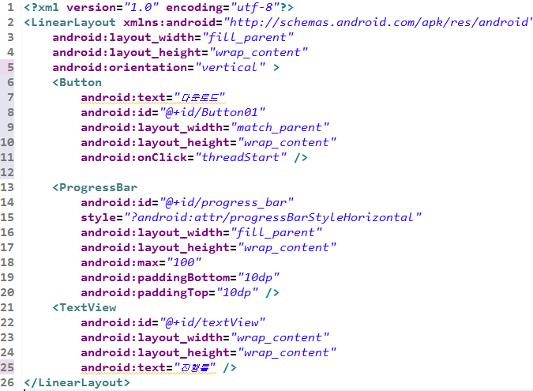

Slide 45
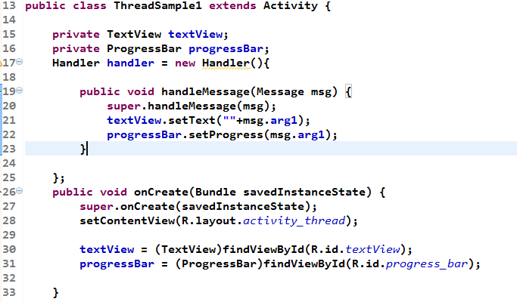
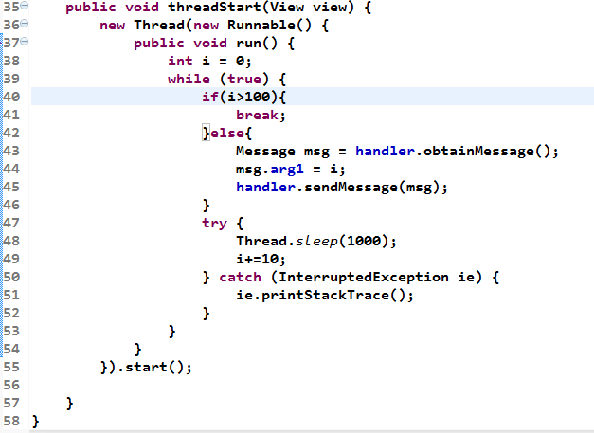

Slide 46
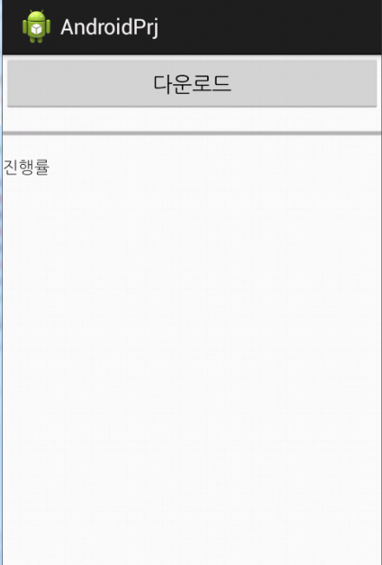


Slide 47
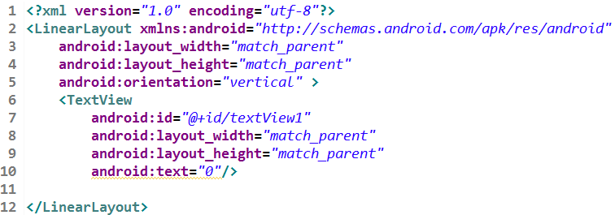
post() 메소드 사용 예제
UI에 빠르게 접근 요구 시 많이 사용한다.
my_main.xml

Slide 48

MainPostActivity.java

Slide 49

Thread 를 이용해서 이미지 교대로 표시하기
thread_image.xml

Slide 50


Thread 를 이용해서 이미지 교대로 표시하기

Slide 51


Slide 52
2.AsyncTask
직접 쓰레드를 사용하지 않고 백그라운드 작업을 수행하는 기능을 제공
AsyncTask 메소드
메소드 | 설명
abstract Result doInBackground(Params.. params) | 백그라운드 작업을 수행할 작업을 작성
void onCancelled() | cancel(boolean) 메소드가 호출된 후 다음으로 호출되는 메소드
void onPostExecute(Result result) | 백그라운드 작업이 종료된 후 호출되는 메소드
void onProgressupdate(Progress ... values) | publishProgress(Progess...) 메소드가 호출된 후 다음으로 호출되는 메소드로 UI 스레드의 UI 를 업데이트 함.
final void publishProgress(Progress ... values) | 작업 진행률을 표시하기 위해서 doInBackground 메소드 안쪽에서 호출된다.

Slide 53
2-1.AsyncTask 실행 순서
1. onPreExecute 메소드가 호출됨
2. doInBackground 메소드가 호출됨. AsycnTask 실행시 넘겨준 파라미터를 받아 백그라운드 작업을 진행함.
3.onProgressUpdate 메소드가 호출되면서 진행사항을 UI 쓰레드이 UI 항목을 업데이트함.
4.onPostExecute 메소드가 호출되면서 백그라운드 작업을 종료함.

Slide 54
ASyncTask 메소드 파라미터 사용법
private TestAsyncTask extends ASyncTask<파라미터 타입1,파라미터 타입2,파라미터 타입3)
객체 생성 시
TestAsyncTask asyncTask=new TestAsyncTask();
asyncTask.execute(파라미터 타입1);
메소드로 인자전달
protected 파라미터 타입3 doInBackground(타라미터 타입1... param){
...
publishProgress(데이터1);
return 데이터2
}
protected void onProgressUpdate(파라미터타입2 ...param ){
...
}
protected void onPostExecute(파라미터 타입3 ...param){
...
}

Slide 55


2-2.AsyncTask 실행 예제
UI 제작

Slide 56


화면 작성

Slide 57

실행결과

Slide 58

AsyncTask를 이용해서 이미지 다운로드 예제
imagedown_main.xml

Slide 59


Slide 60


Slide 61


Slide 62

service와 thread를 이용한 알림 실습예제
ANotiContActivity.java

Slide 63

ANotiService.java

Slide 64


Slide 65


androidmanifest.xml

Slide 66


실행 결과

Slide 67



